Slide 1

SISTEMA PARA EL
CONTROL
DE CORRESPONDENCIAS

Slide 2
DEFINICIÓN
Es una aplicación que forma parte del sistema SUGAU y tiene como principal función la gestión de la información inherente a los documentos que se envian entre los departamentos de la UPTAEB.

Slide 3

DIAGNÓSTICO
Durante el proceso de diagnóstico se determinó que existen dificultades al momento de gestionar la información que tiene que ver con los documentos salientes y entrantes de los diferentes departamento en especial en el rectorado. esto debido a la cantidad de documentos existentes y la frecuencia con la que llegan y salen.

Slide 4

DIAGNÓSTICO
Existe falta de información en cuanto al estatus y la ubicación de los los documentos asi como demora e imprecisión en la ubicación de los mismos.

Slide 5



SOLUCIÓN

Slide 6
SISTEMA PARA CONTROL DE CORRESPONDENCIAS
Para dar respuesta a la problemática planteada se esta desarrollando un sistema para la gestion de las correspondencia, el cual le permitirá a los usuarios tener un control automatizado de la información de cada documento, asi como establecer el seguimiento de cada documento en función del los diferentes estatus por el cual pasan.

Slide 7
SISTEMA PARA EL CONTROL DE CORRESPONDENCIAS
El modulo de gestión de correspondencia tendrá vinculación con el sistema SUGAU con el fin de que el usuario obtenga información tanto de los remitentes como de los destinatarios al momento de registrar los documentos.

Slide 8
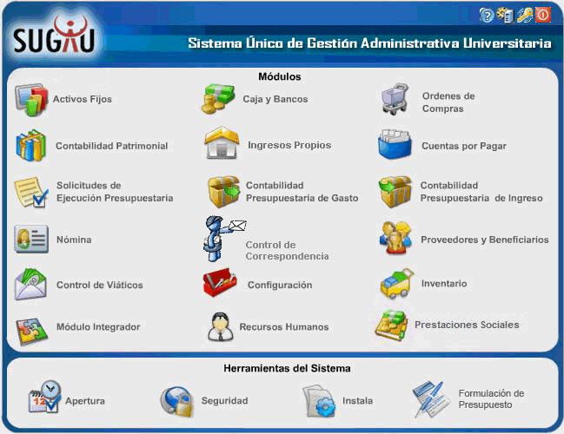
SISTEMA PARA EL CONTROL DE CORRESPONDENCIAS

Slide 9
SISTEMA PARA EL CONTROL DE CORRESPONDENCIAS
El sistema se asemejara a una cuenta de correo electronico en la cual cada usuario podra ingresar con su clave y visualizar una bandeja de entrada con los documentos que le hayan sido enviados.

Slide 10
SISTEMA PARA EL CONTROL DE CORRESPONDENCIAS
De igual manera el sistema permitirá eliminar el uso del libro de correspondencias, ya que la información de los destinatarios quedará registrada en el sistema. Esto le permitirá al usuario remitente generar un reporte de entrega de correspondencia antes de proceder a la entrega del físico del documento.

Slide 11
SISTEMA PARA EL CONTROL DE CORRESPONDENCIAS
El sistema permitirá vincular uno o más documentos en función de su contenido, de igual manera asociar un documento a una actividad general que agrupe a dos o mas documentos.

Slide 12
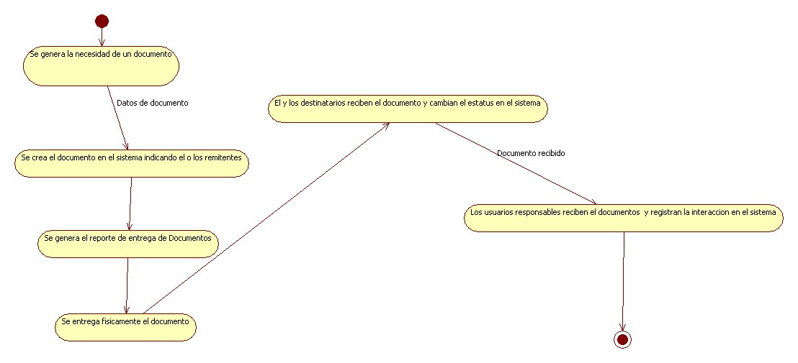
SISTEMA PARA EL CONTROL DE CORRESPONDENCIAS

Slide 13
MÓDULOS PRINCIPALES
MAESTROS
Tipo de Documentos
Estatus de Documentos
PROCESOS
Crear Documentos
Procesar Documentos
REPORTES
Seguimiento de Documentos
Usuarios
Bandeja de Entrada
Listado de Documentos

